Slide 1
ПРИМЕР ЗАПОЛНЕНИЯ ЗАЯВЛЕНИЯ О РЕГИСТРАЦИИ ЗАКЛЮЧЕНИЯ БРАКА

Slide 2
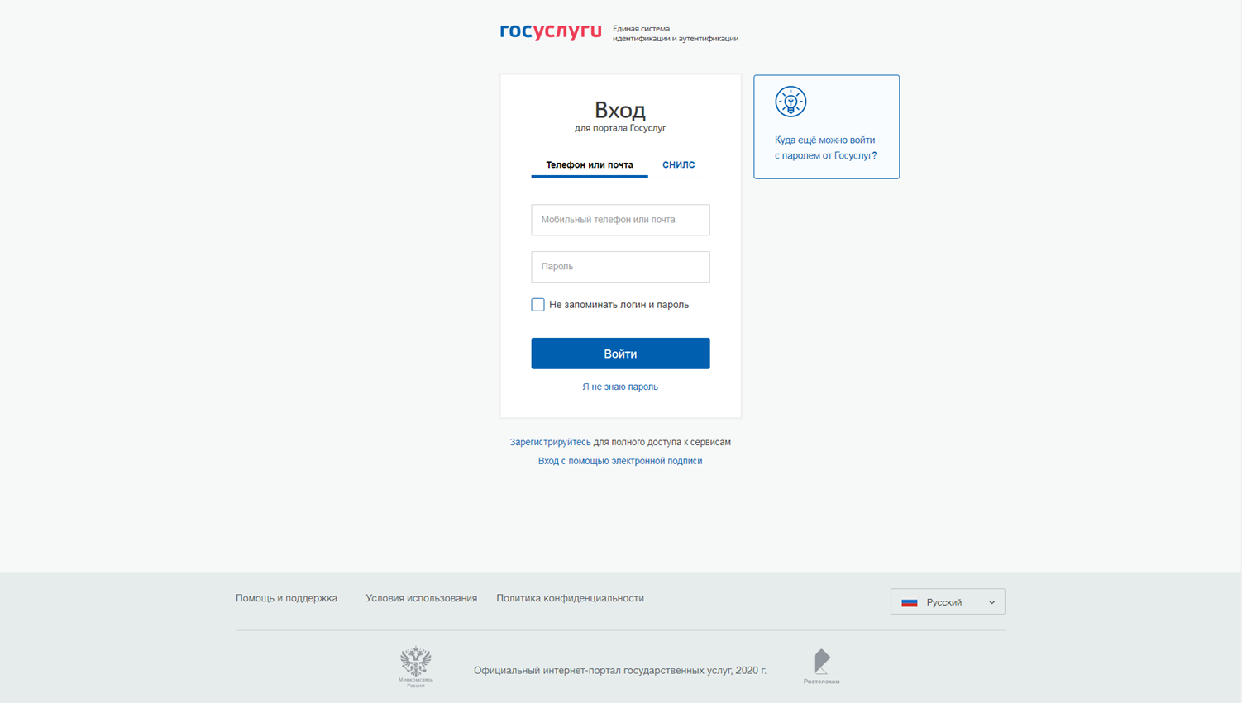
ОСУЩЕСТВЛЯЕМ АВТОРИЗАЦИЮ НА ПОРТАЛЕ ГОСУСЛУГ

Slide 3
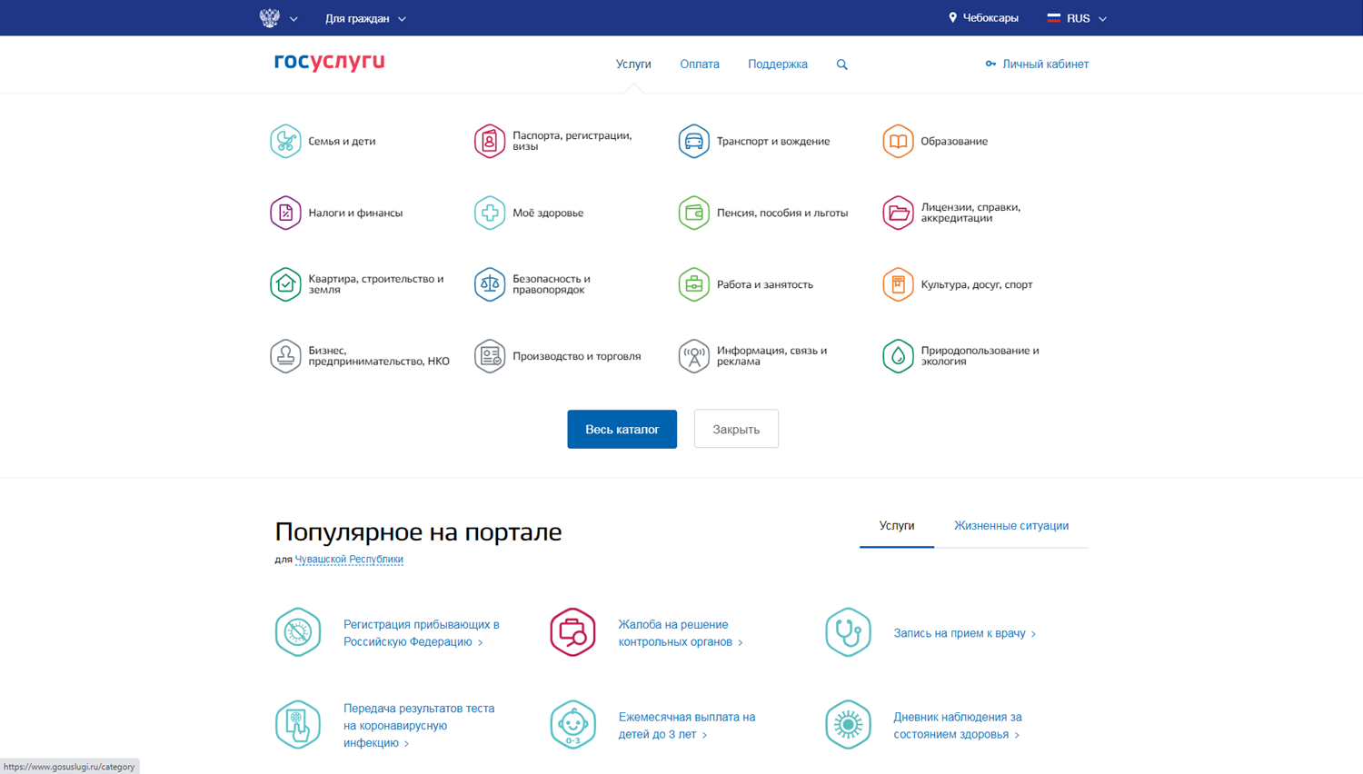
ПЕРЕЙДИТЕ В БЛОК «УСЛУГИ». ВЫБЕРЕТЕ РАЗДЕЛ «СЕМЬЯ И ДЕТИ»

Slide 4
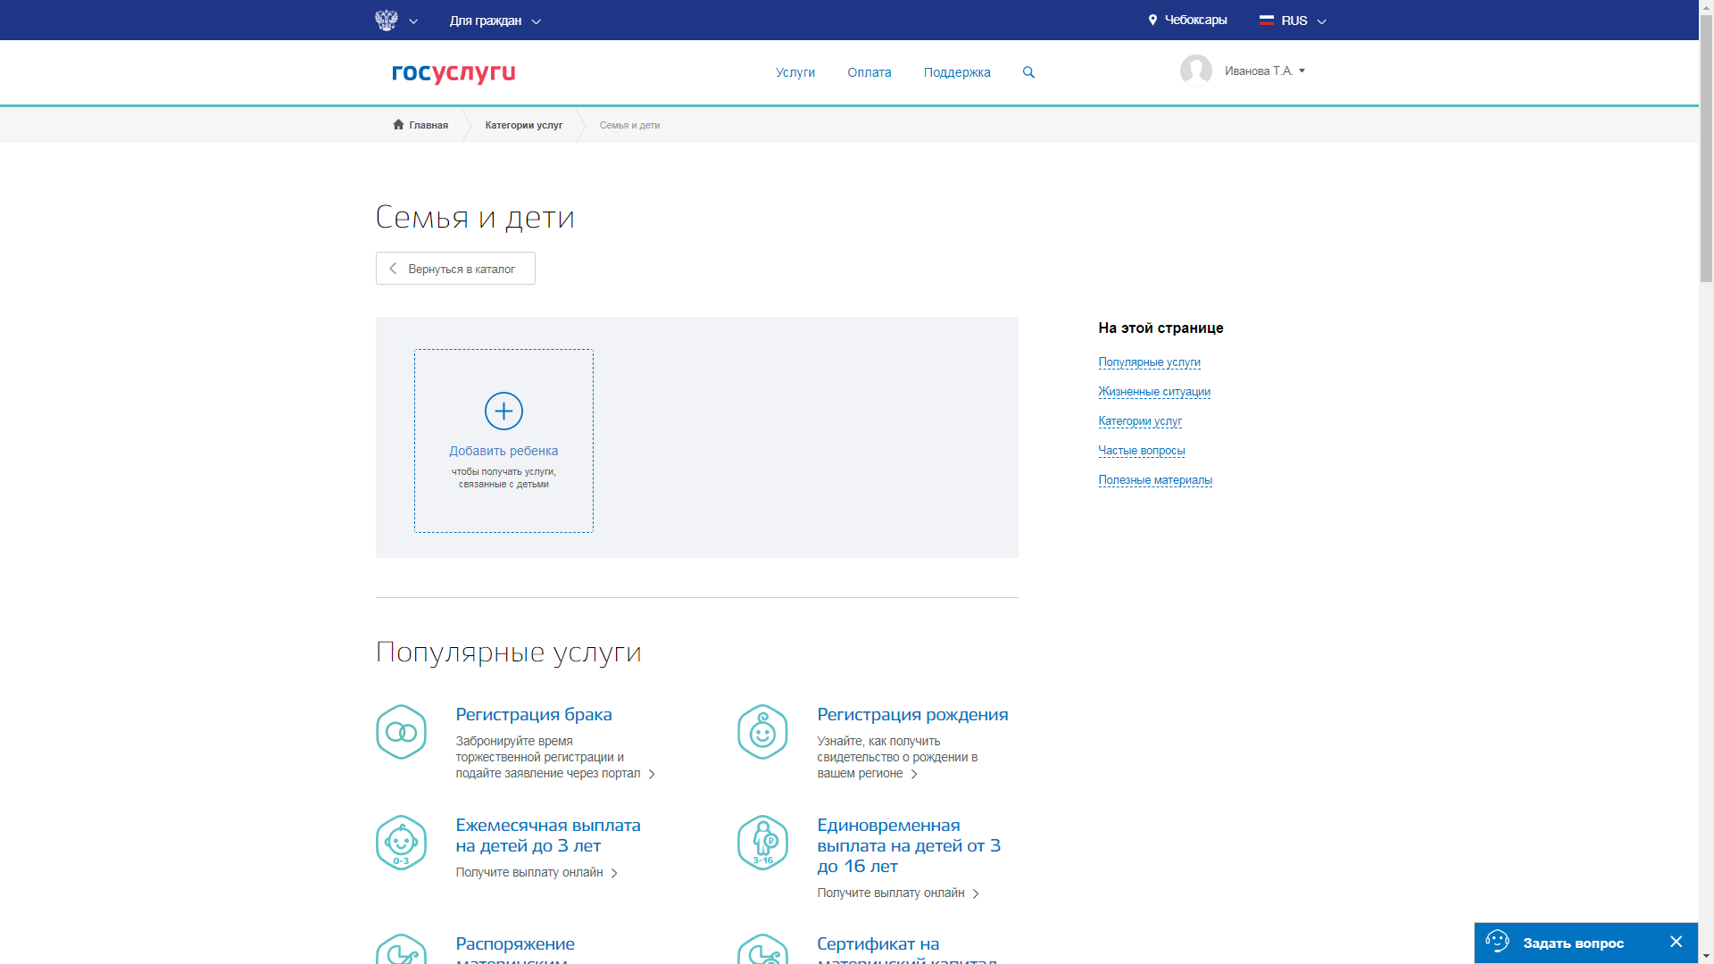
ПЕРЕХОДИТЕ В БЛОК «РЕГИСТРАЦИЯ БРАКА»

Slide 5
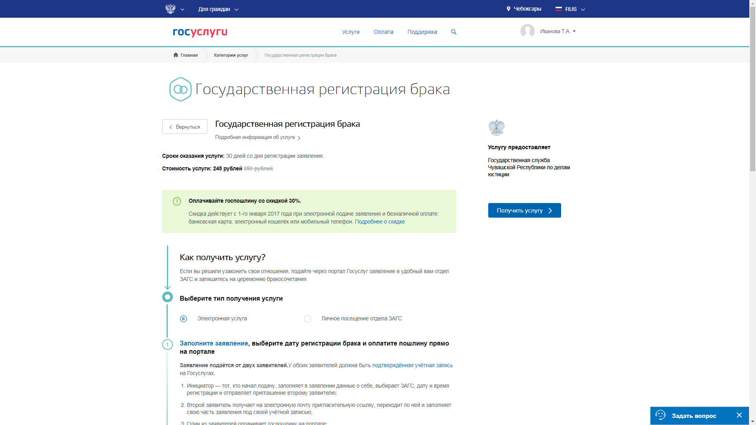
ВЫБИРАЕТЕ ТИП ПОЛУЧЕНИЯ УСЛУГИ «ЭЛЕКТРОННАЯ УСЛУГА», ПЕРЕХОДИТЕ К БЛОКУ «ПОЛУЧИТЬ УСЛУГУ»

Slide 6
ЗАПОЛНИТЕ ЗАЯВЛЕНИЕ, ВЫБЕРИТЕ ДАТУ РЕГИСТРАЦИИ БРАКА И ОПЛАТИТЕ ПОШЛИНУ ПРЯМО НА ПОРТАЛЕ
ЗАЯВЛЕНИЕ ПОДАЁТСЯ ОТ ДВУХ ЗАЯВИТЕЛЕЙ. У ОБОИХ ЗАЯВИТЕЛЕЙ ДОЛЖНА БЫТЬ ПОДТВЕРЖДЁННАЯ УЧЁТНАЯ ЗАПИСЬ НА ГОСУСЛУГАХ.
инициатор — тот, кто начал подачу, заполняет в заявлении данные о себе, выбирает загс, дату и время регистрации и отправляет приглашение второму заявителю;
второй заявитель получает на электронную почту пригласительную ссылку, переходит по ней и заполняет свою часть заявления под своей учётной записью;
один из заявителей оплачивает госпошлину на портале;
после оплаты госпошлины инициатору нужно вернуться на страницу заявления и отправить его в загс;
всё это нужно успеть за 24 часа: столько держится бронь в загсе.

Slide 7
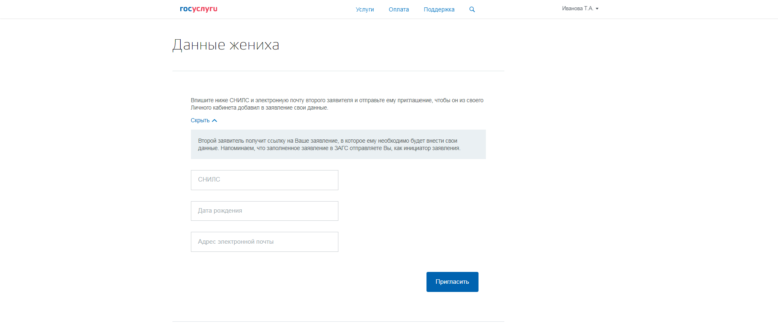
В КОНЦЕ ФОРМЫ ВПИШИТЕ СНИЛС И ЭЛЕКТРОННУЮ ПОЧТУ ВТОРОГО ЗАЯВИТЕЛЯ И ОТПРАВЬТЕ ЕМУ ПРИГЛАШЕНИЕ, ЧТОБЫ ОН ИЗ СВОЕГО ЛИЧНОГО КАБИНЕТА ДОБАВИЛ В ЗАЯВЛЕНИЕ СВОИ ДАННЫЕ

Slide 8
В ВЫБРАННЫЕ ВАМИ ДАТУ И ВРЕМЯ ЗАРЕГИСТРИРУЙТЕ БРАК В ЗАГСЕ
возьмите с собой паспорт. в нём должна быть свободная страница для печати загса.
ПОЛУЧИТЕ СВИДЕТЕЛЬСТВО О ГОСУДАРСТВЕННОЙ РЕГИСТРАЦИИ БРАКА
процедура торжественного бракосочетания и получение свидетельства, как правило, занимают не более часа.

Slide 9
ВНИМАНИЕ!
ДЛЯ ТОГО, ЧТОБЫ УДОСТОВЕРИТЬСЯ, ЧТО ВАШЕ ЗАЯВЛЕНИЕ ДЕЙСТВИТЕЛЬНО ДОШЛО В ВЫБРАННЫЙ ВАМИ ОТДЕЛ ЗАГС, ПОЖАЛУЙСТА, ПОЗВОНИТЕ ПО ТЕЛЕФОНУ ВЫБРАННОГО ЗАГСА.

